Slide 1
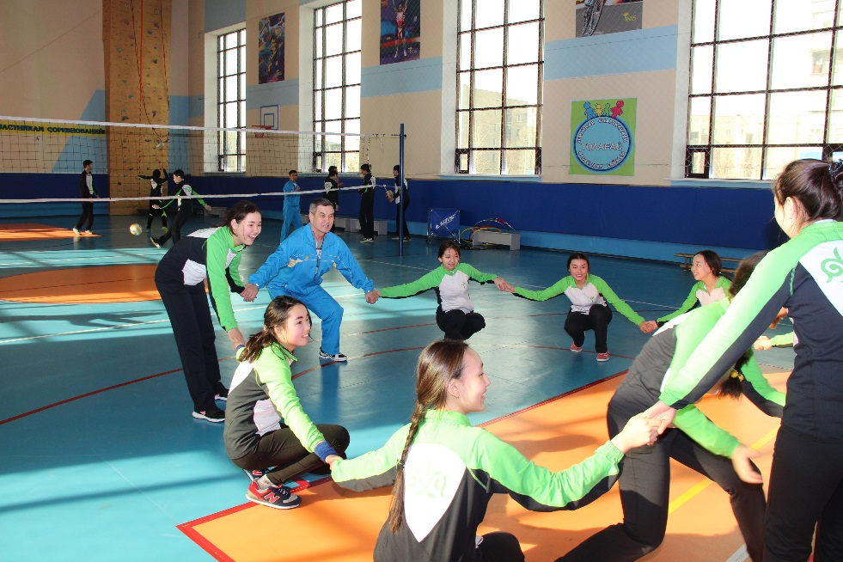
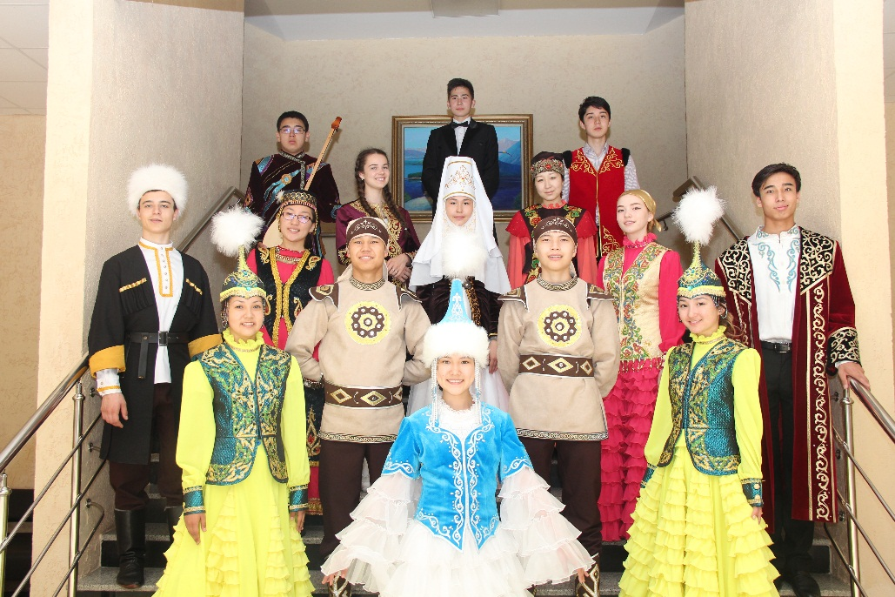
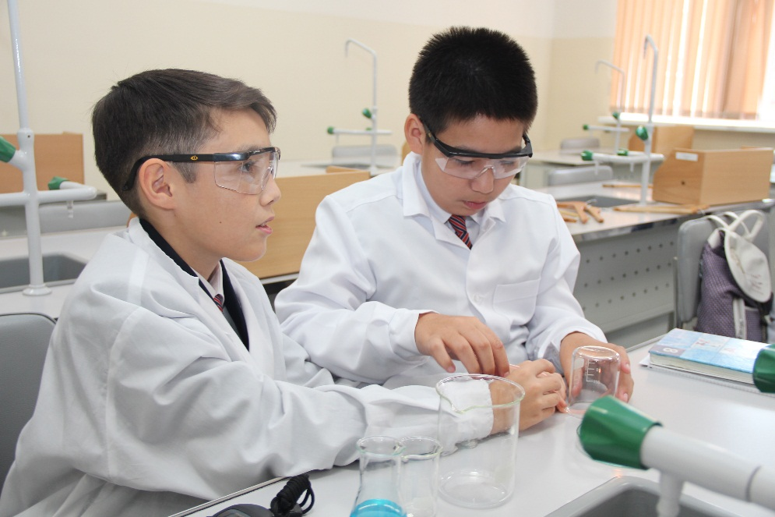
ОСОБЕННОСТИ воспитательной системы интеллектуальных школ

Slide 2
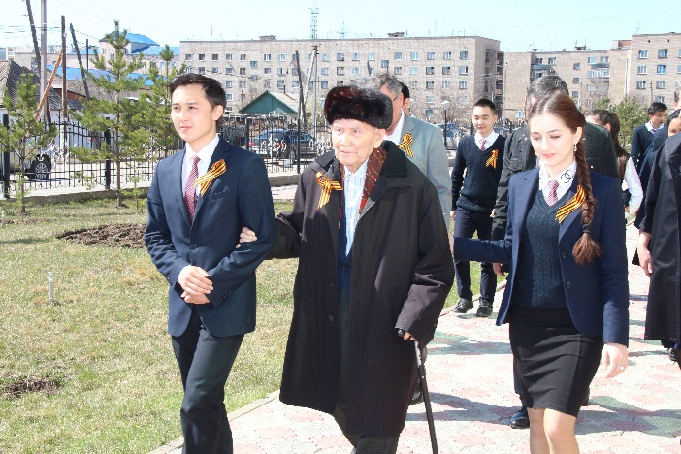
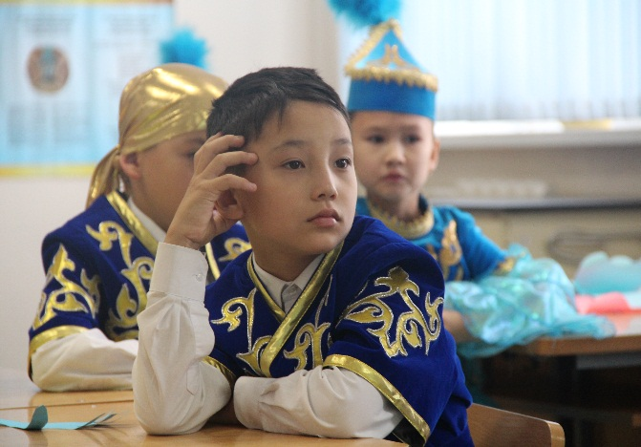
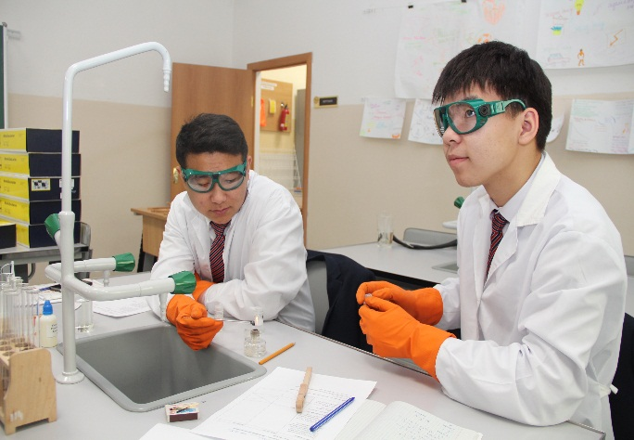
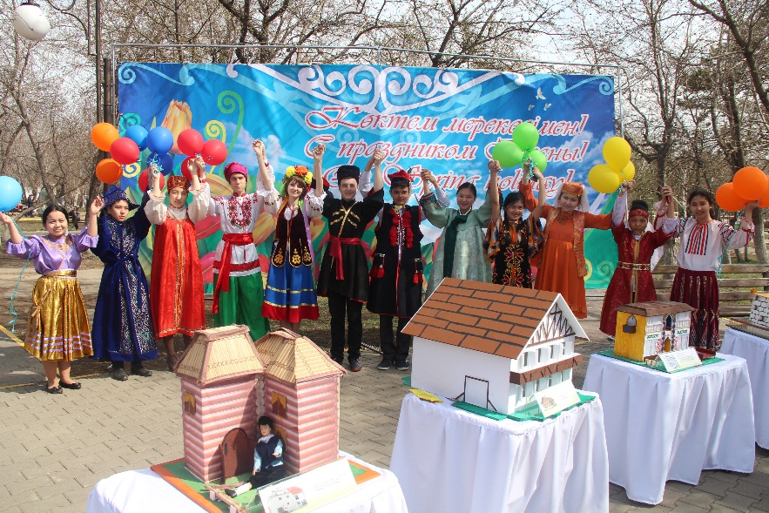
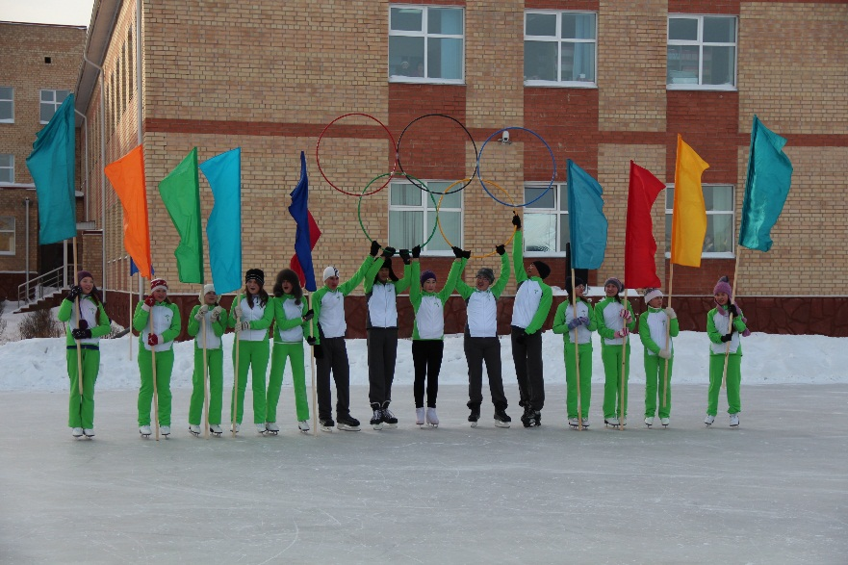
Ключевой идеей воспитания учащихся
Назарбаев Интеллектуальных школ
является идея формирования патриота казахстанского общества в учебной и внеучебной деятельности

Slide 3
Ценности Интеллектуальной школы
уважение;
сотрудничество;
открытость;
казахстанский патриотизм и гражданская ответственность;
труд и творчество;
обучение на протяжении всей жизни.

Slide 4
шаңырақ
Соревнования между Шаныраками:
успеваемость учащихся;
интеллектуальные марафоны;
творческие конкурсы (демонстрация достижений кружковых занятий)
поведение и дисциплина;
спортивные состязания, спартакиады;
оказание помощи взрослым и друг другу;
участие в социальных проектах и практиках.
В конце года
КУБОК
и титул чемпиона на год
Шанырак представляет собой небольшое сообщество в школьной жизни, которое позволяет учащимся почувствовать КОМАНДНЫЙ ДУХ в коллективе.
Основная идея Шаныраков – межвозрастное общение и шефство старших над младшими

Slide 5
Наименование Шанырака | Классы | Кураторы
«Көкшетау» | 9d 12a | Чагаева Д.М.
«Алатау» | 9a 12a | Нурмуканова А.А.
«Тенгри» | 8f 10c | Нугманова М.Ж.
«Алтын Емел» | 7d 11b | Амерханова Н.Е.
«Жетісу» | 7c 11a | Жолдасбаева А.А.
«Көктөбе» | 9b 12e | Елеуова Г.К.
«Сары Арқа» | 8d 10a | Есмагзамова А.К.
«Самұрық» | 9c 12c | Хамзина М.Б.
«Сырымбет» | 8a 11c | Сагиндыкова К.Н.
«Бектау Ата» | 8b 11d | Тиржанова Ж.Д.
«Каспий» | 8c 11e 8e | Темирбулатова Д.О., Байгулина Д.А.
«Ұлытау» | 7a 10d | Беккожина Г.С.
«Бурабай» | 7в 10в | Манапов Н.Е.

Slide 6
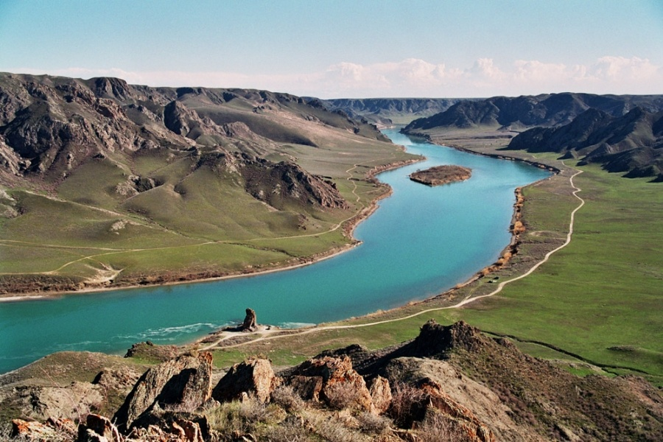
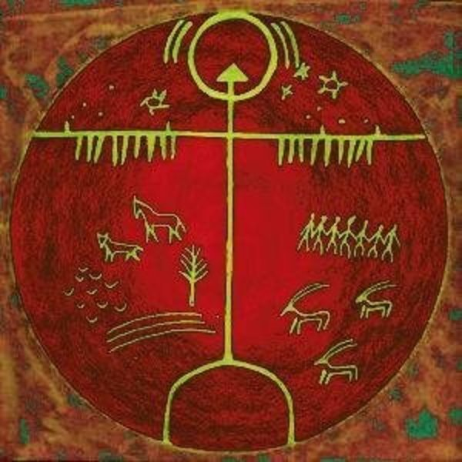
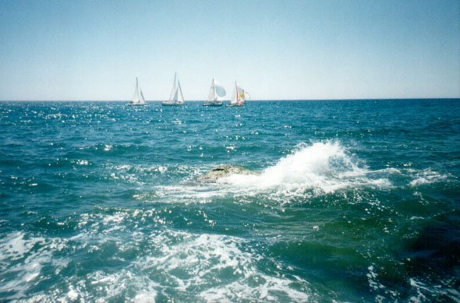
«Жетісу» Шаңырағы алға,
Биіктерге самға,
Достығымыз барда
Жүреміз тек алда!
Білімді болу мақсатымыз, Біліммен шығар атымыз. Бектау-Ата Шаңырағының Елін сүйер ұланымыз.
Сырымбеттей биікпіз, Қыран құстай батылмыз! Сәулетті елдің көгінде, Шамшырақ болып жанамыз!
О, Көктобе стихи слагайте:
Песни дружно подпевайте!
Шанырак наш дом родной,
Будем дружною семьей!
Тенгри - ұлылардың ұлысы,
Тенгри - үлкен шындар атасы.
Тенгри - бәрімізге бір ортақ,
Тенгри - біздің Шаңырақ.
Арыстандай қайратты,
Білімді де, айбатты,
Алғыр, жүйрік жандармыз
Тек алға ұмтыламыз!

Slide 7
Формы внеклассной воспитательной работы
Утренние сборы
Понедельник 10.35-10.55 | Вторник 10.35-10.55 | Среда 10.35-10.55 | Четверг 10.35-10.55 | Пятница 10.35-10.55
Общешкольная линейка | Reading time | Бір әннің тарихы | 100 күйдің тарихы 100 новых лиц Казахстана Послы любви чтения | Global friday
Кураторский час
Час Шанырака
Единый воспитательный час (общешкольные мероприятия, собрания, форумы

Slide 8
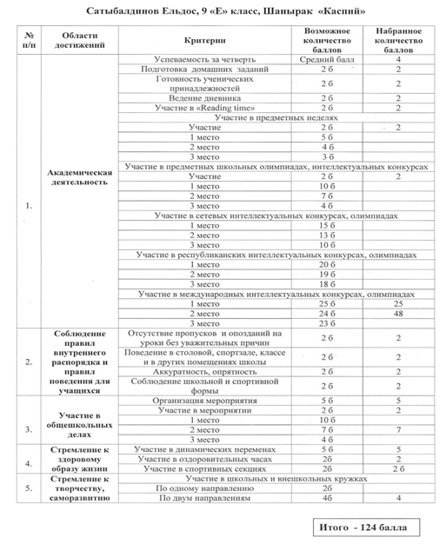

Slide 9
«100 книг»
рекомендуемых учащимся Интеллектуальных школ для прочтения
60-на казахском,
20-на русском,
20-на английском языках
WIKIPEDIA CLUB
написание, размещение энциклопедических научных статей учащимися на сайте «Қазақша Үикипедия»
Реализуемые проекты
TED*NIS
«Идея, достойная распространения»
просмотр, обсуждение лекций известных ученых и изобретателей
Презентация учащимися собственных идей
«Қазақ әндері»
100 народных песен и песен казахстанских авторов, рекомендуемых для исполнения
«Туған елге тағзым»
Исследовательские краеведческие экспедиции
Обмен маршрутами между Назарбаев Интеллектуальными школами для ознакомления и проведения исследований в регионах Казахстана
«100 күйдің тарихы»
100 кюев, рекомендуемых для слушания и изучения
Проект
«Служение обществу»
Участие в развитии и процветании общества через волонтерскую деятельность, проведение благотворительных акций, благоустройство территории.
«Қазақстандағы 100 жаңа есім»
История 100 конкретных людей из разных регионов, разных возрастов и национальностей, которые добились успеха за эти стремительные годы.
Конкурс-эссе на английском языке
«Discover Kazakhstan»
Конкурс дает возможность открыть Казахстан для мирового сообщества
Ученый четверг
Встречи с лидерами общественного мнения,
учеными по актуальным вопросам общественной жизни, науки, экономики, культуры

Slide 10
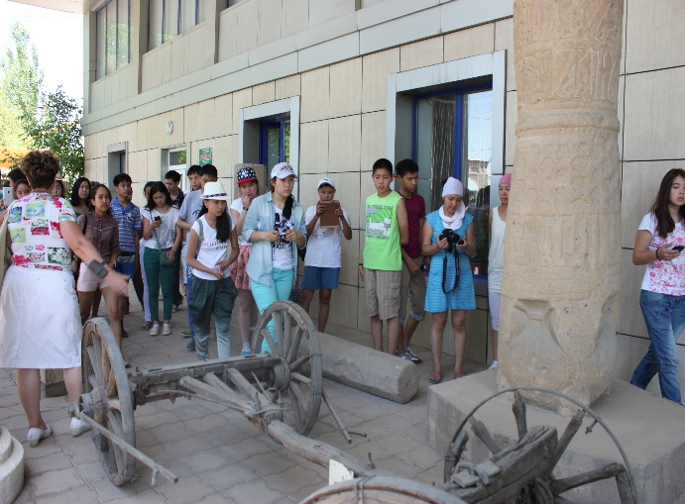
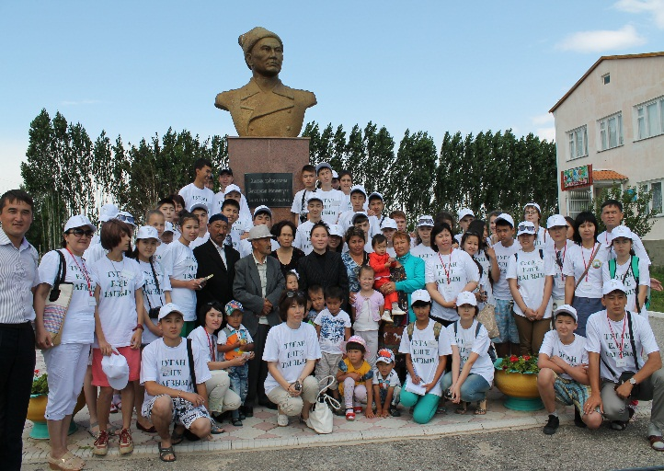
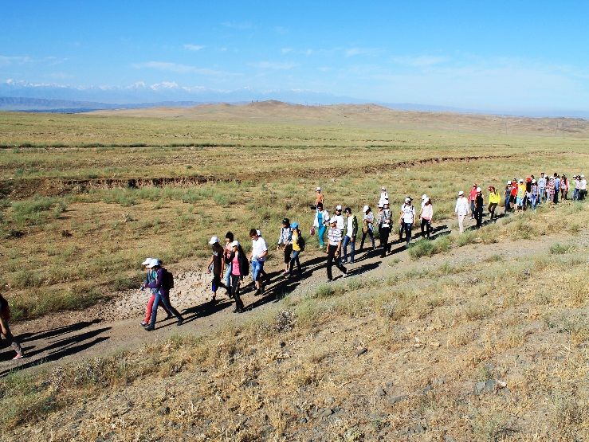
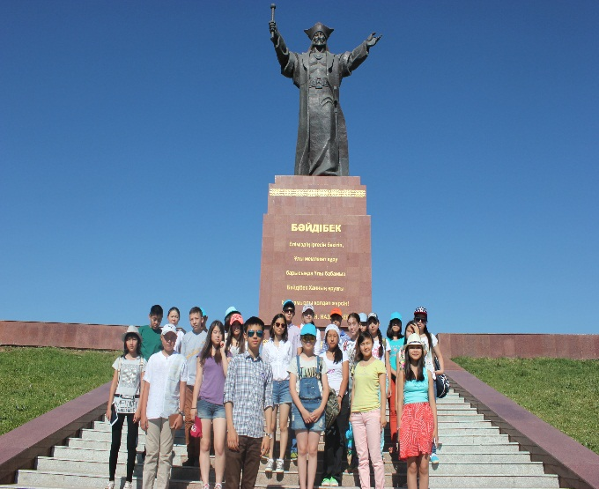
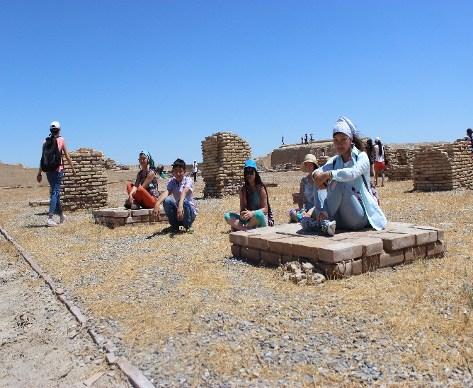
Патриотический проект - исследовательские краеведческие экспедиции «Туған елге тағзым»

Slide 11
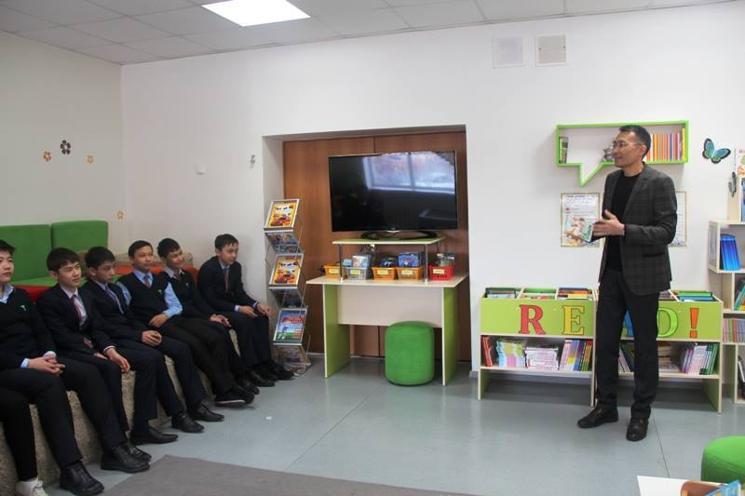
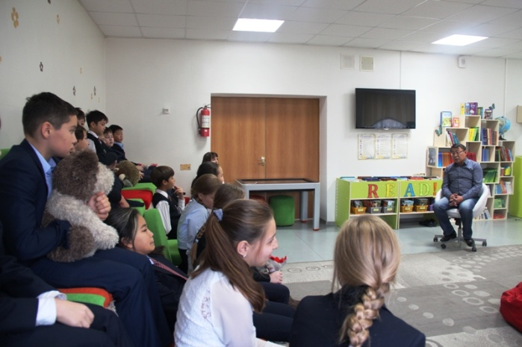
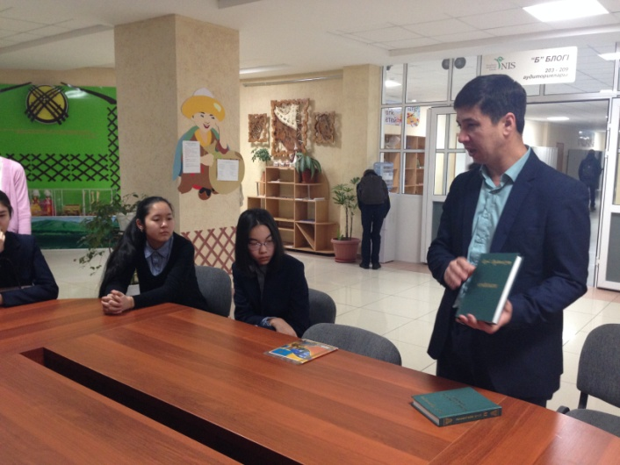
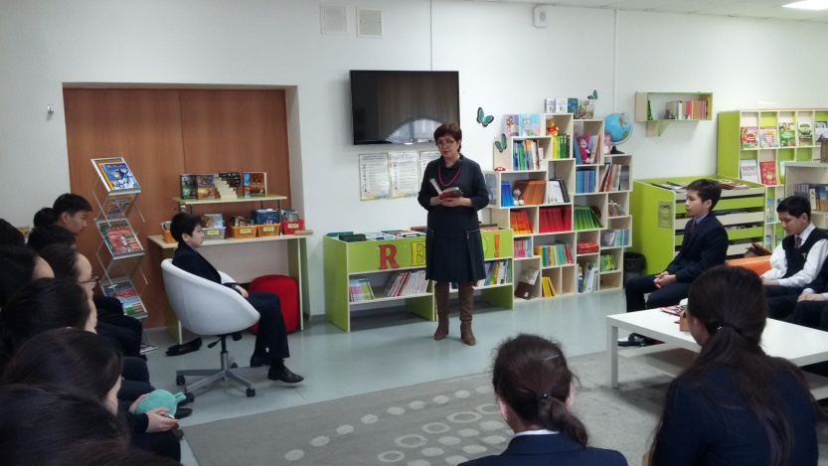
Проект «100 книг, рекомендованных для прочтения
учащимся Интеллектуальных школ» Школьный проект «Послы любви чтения»

Slide 12
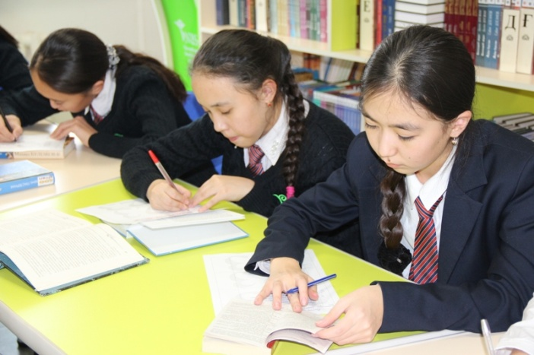
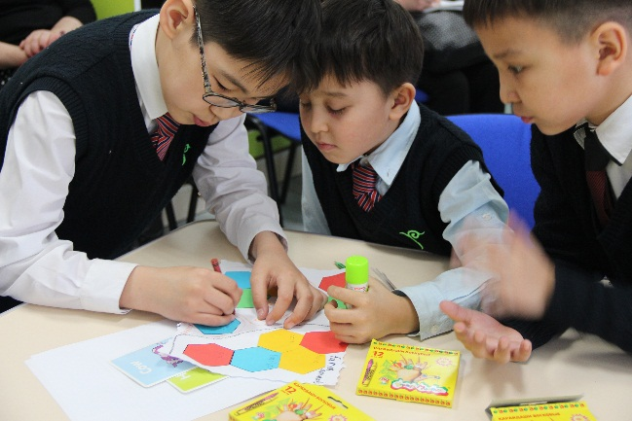
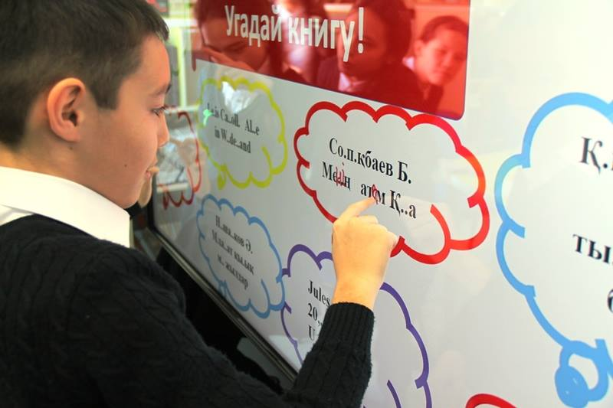
Книга, о которой я хочу рассказать другу
«1.2.3.»
Игры
«Book Dingo», «Угадай книгу!», «Кейворд Гексагон»

Slide 13
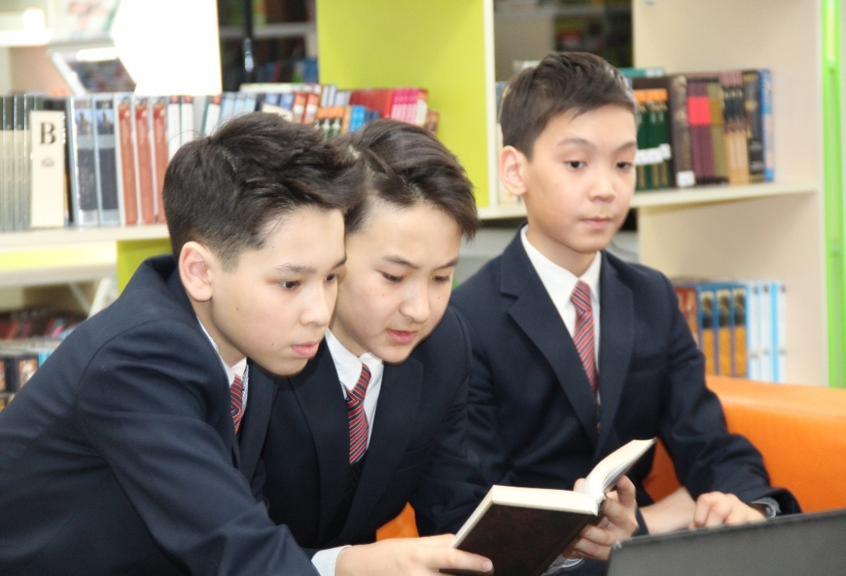
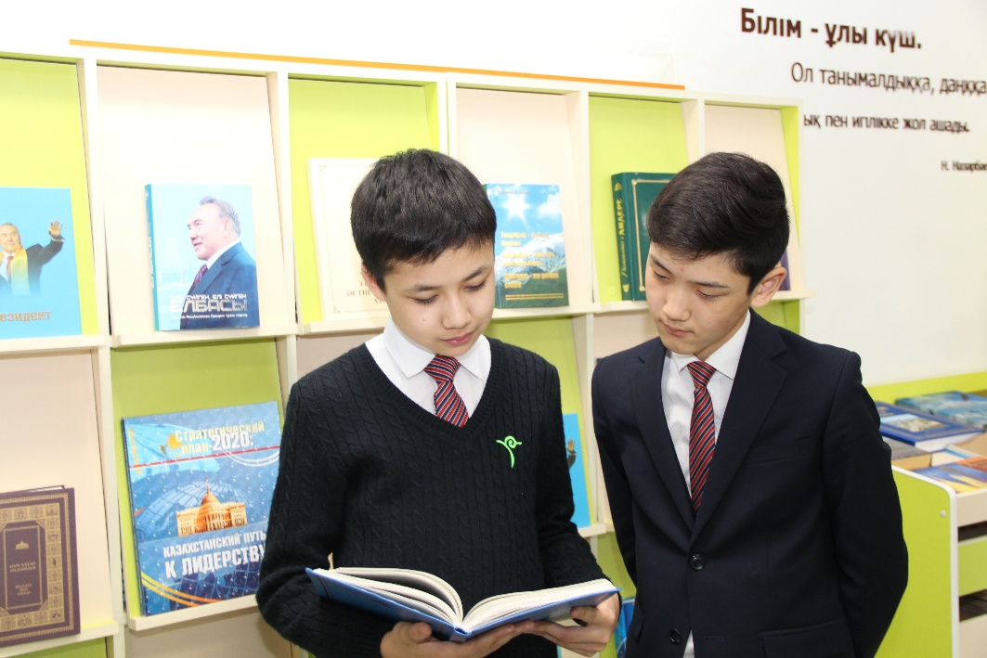
«Reading time»

Slide 14
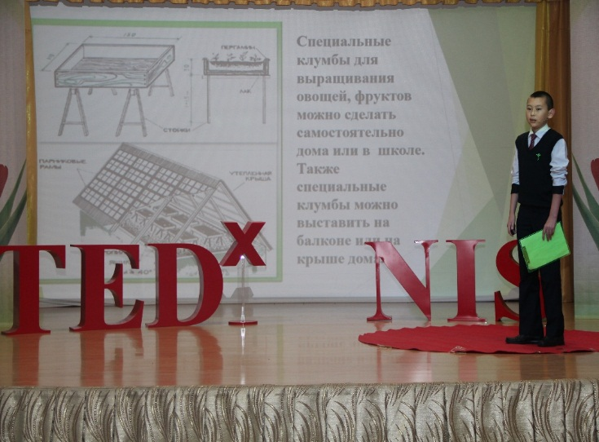
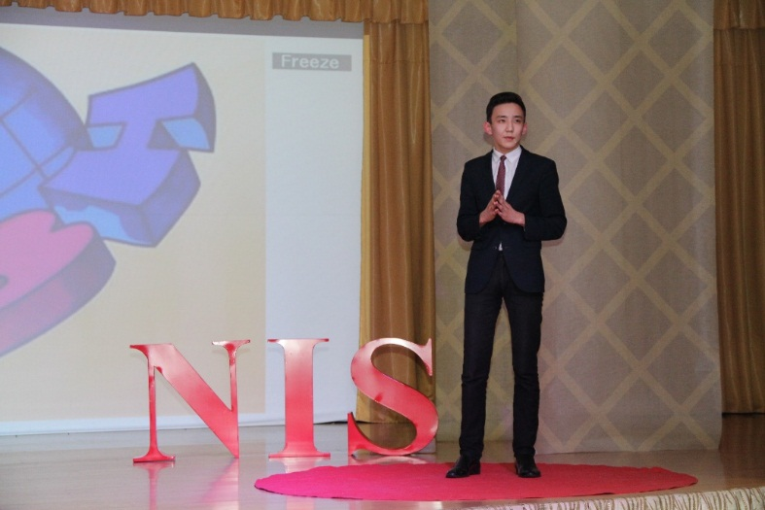
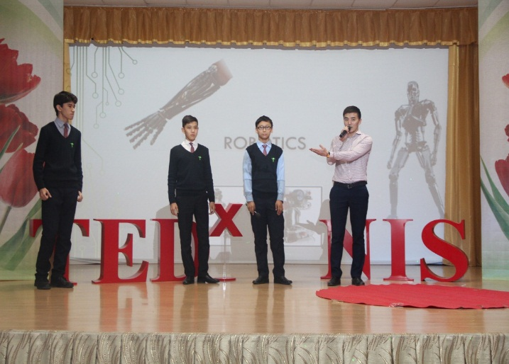
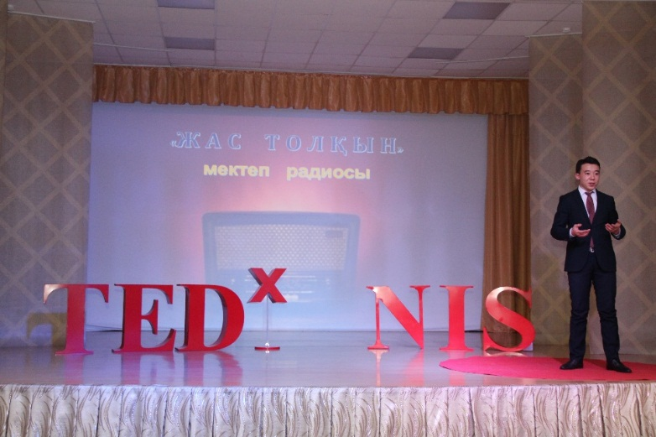
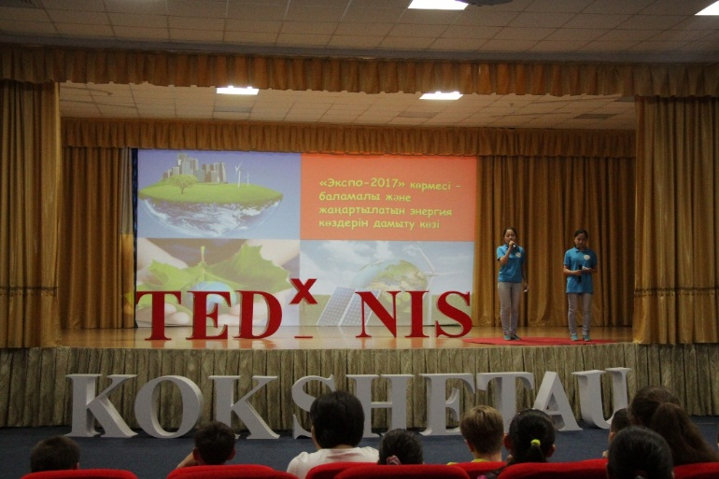
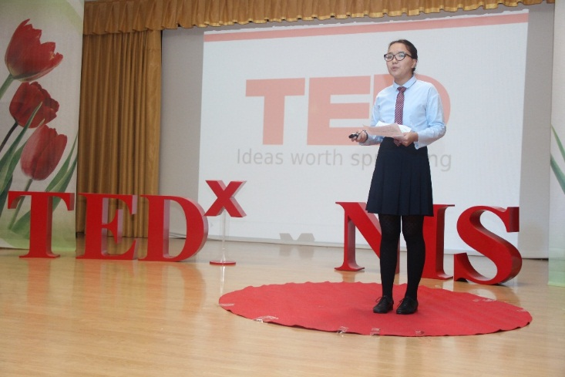
«TEDxNIS»

Slide 15
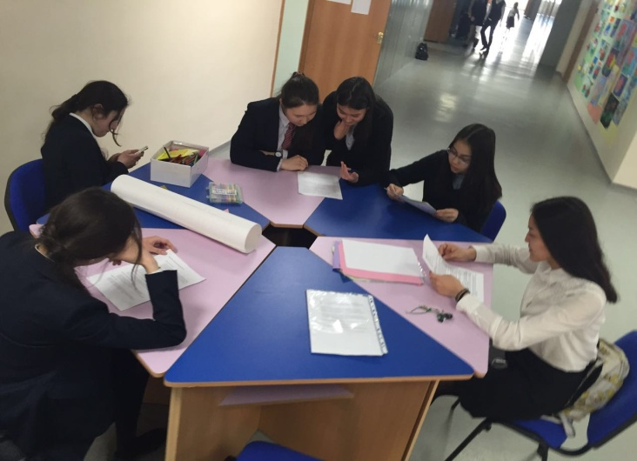
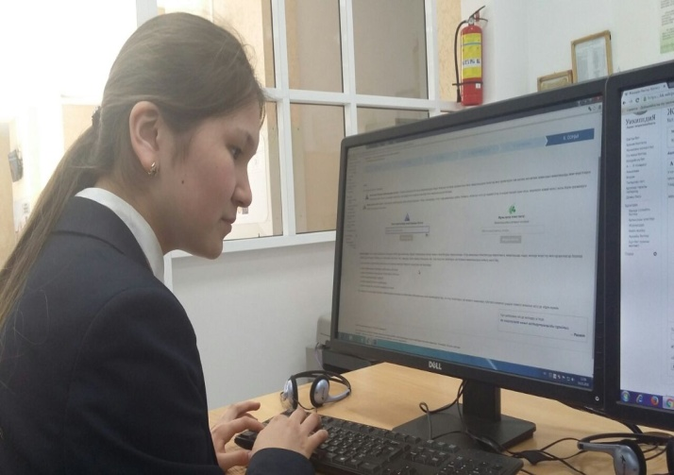
«Wikipedia»
В течение года на сайте были размещены статьи на темы: «Мәдени мұра» , «Қазақ елінің тарихи тұлғалары», «Қазақстанның бүгінгі жетістіктері», «Қазақстанның тарихи-мәдени мұралары мен бүгінгі жетістіктері», «Қазақстанның тарихи-мәдени мұрасының дамуы», «Қазақ хандығының құрылу тарихы», «Қазақстанның болашағы», «Қазақстанның тарихи, мәдени мұраларымен бүгінгі жетістіктері», «Қазақстан Республиканың тәуелсіздігі», «Қазақ хандығының құрылуы» и др.

Slide 16
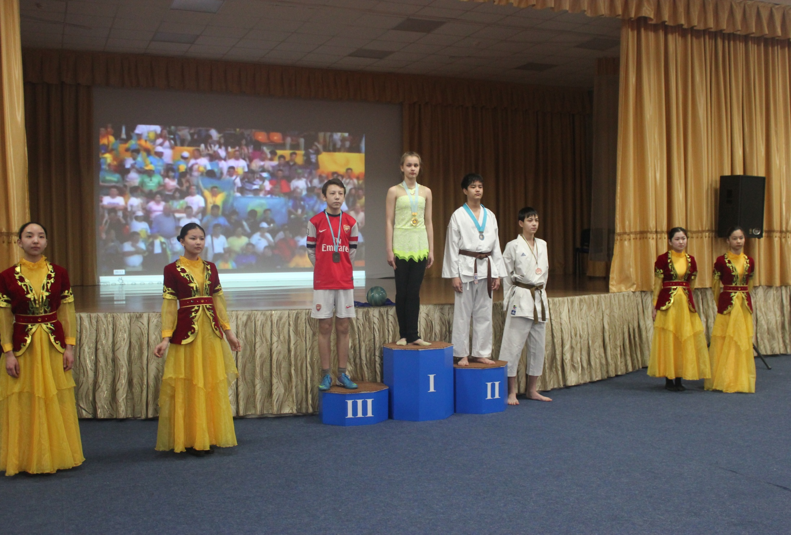
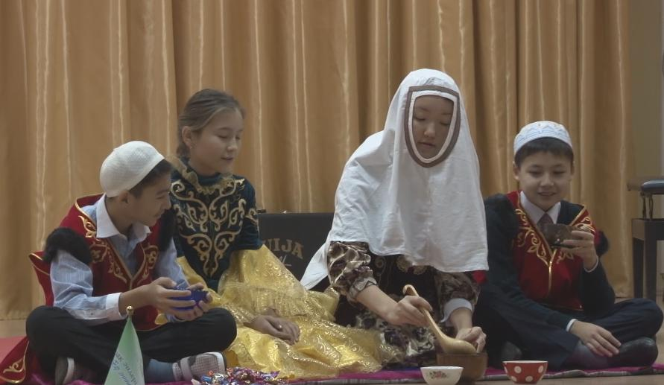
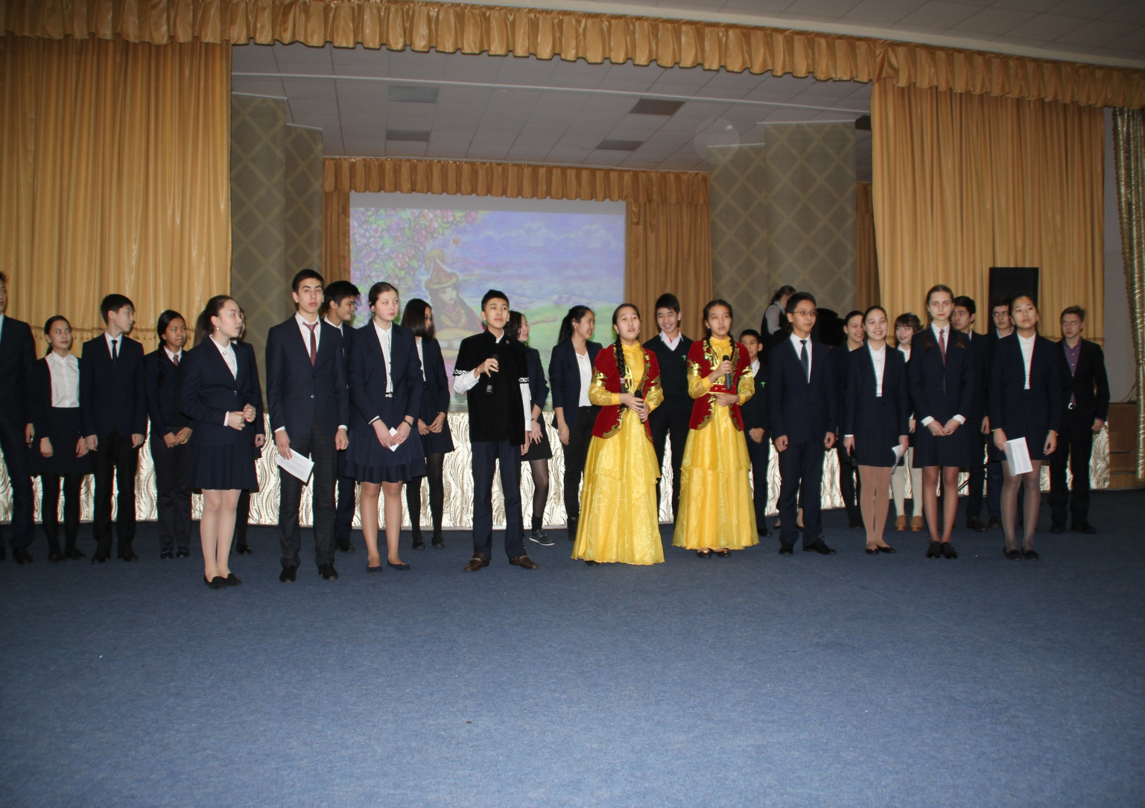
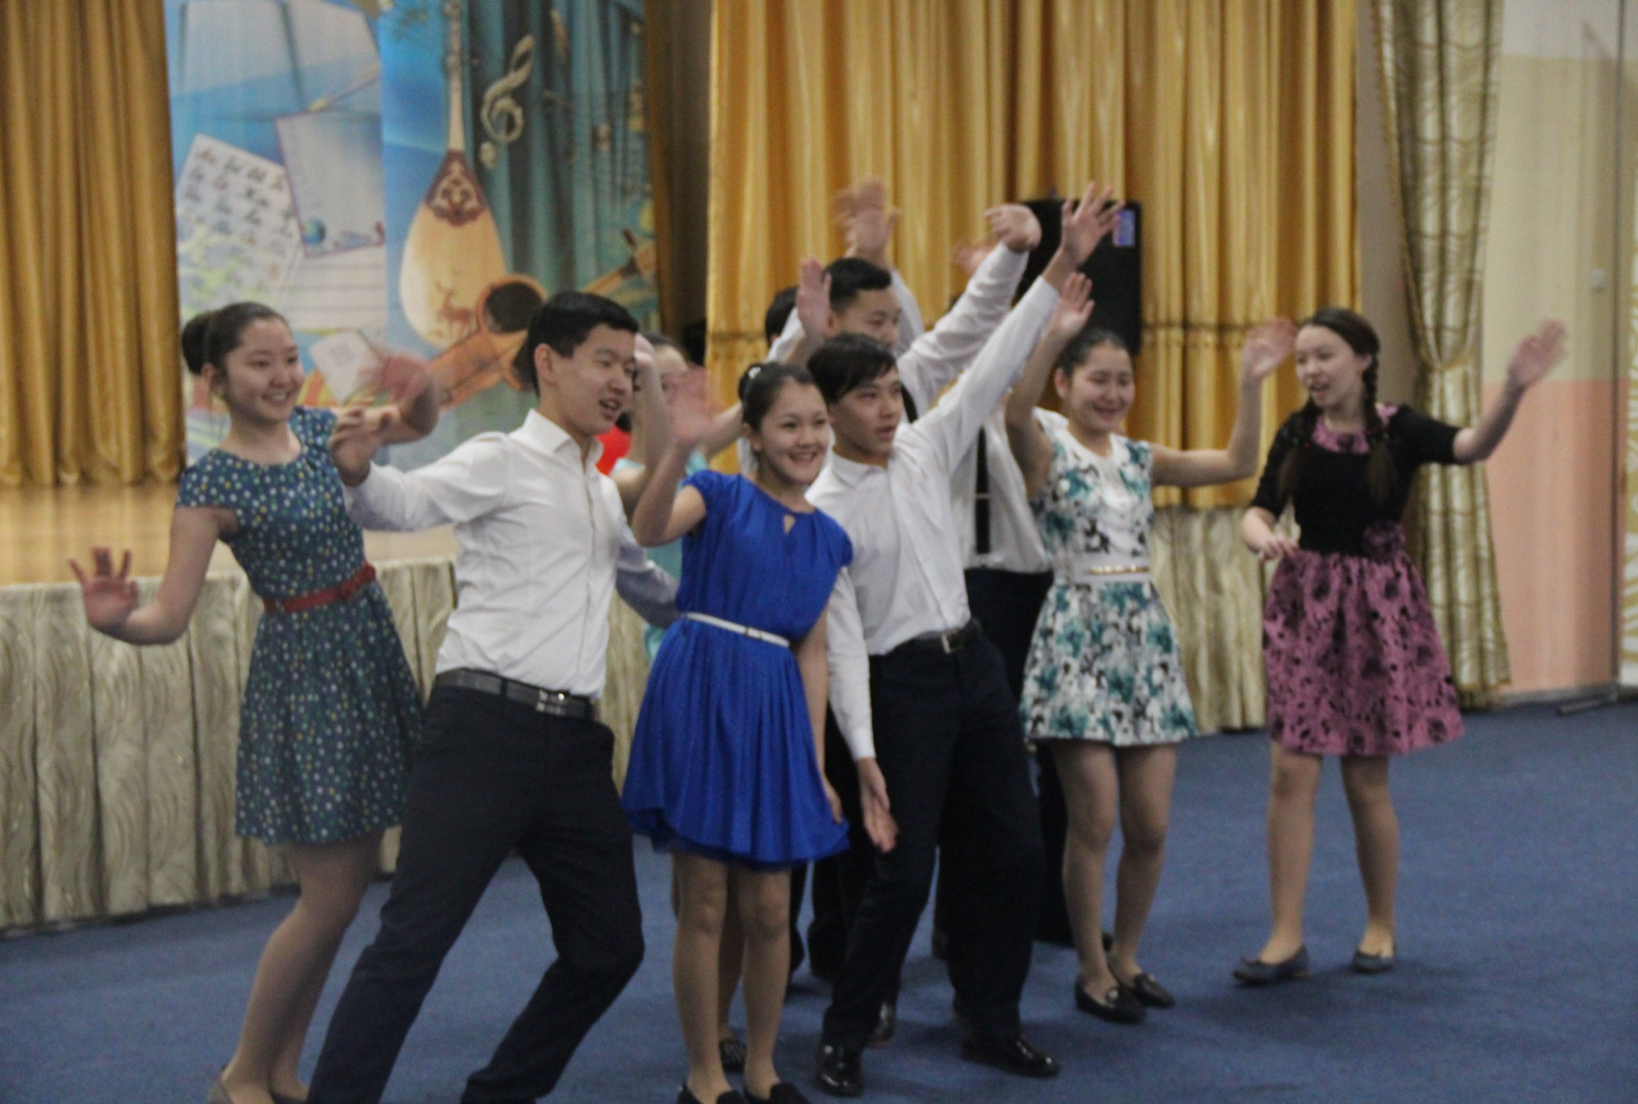
«Қазақ әндері» «Бір әннің тарихы»

Slide 17
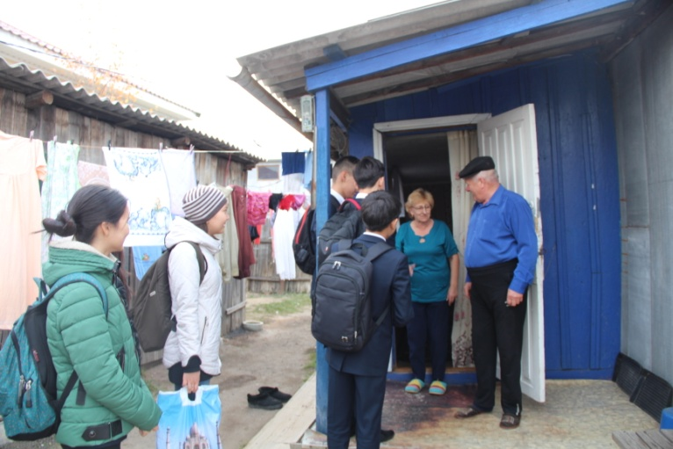
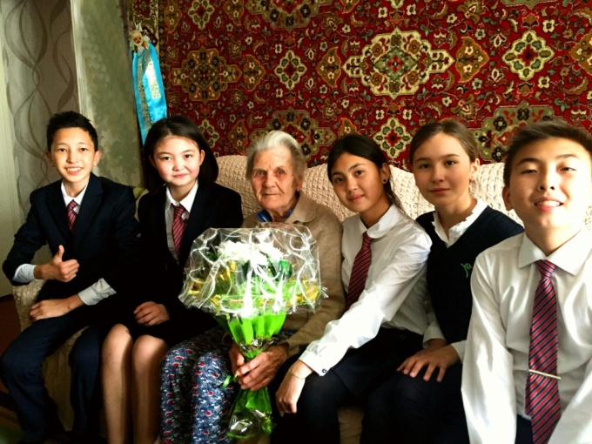
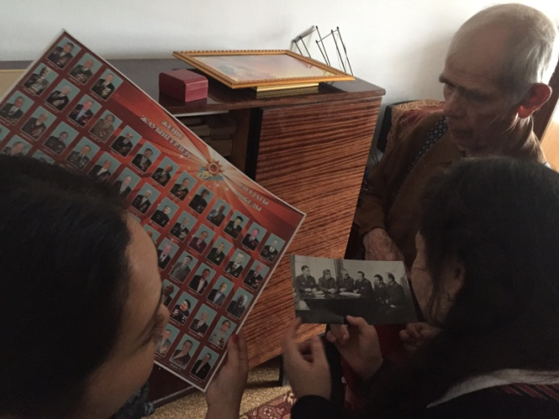
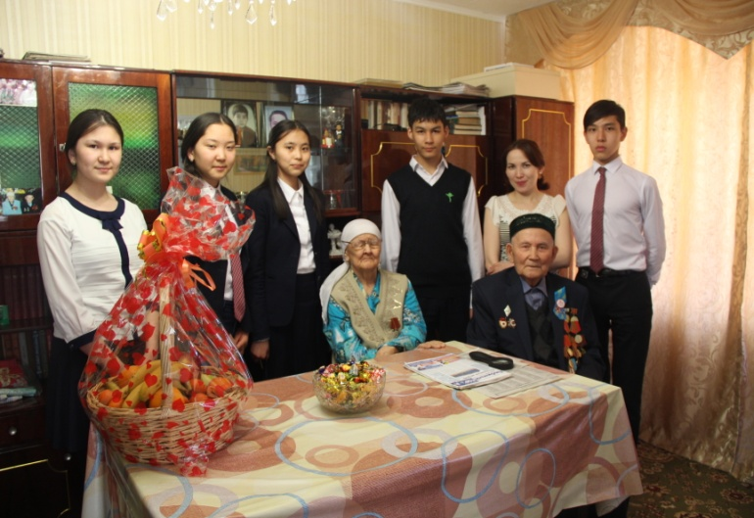
«Служение обществу»
«Ардагерлерді ардақтайық»

Slide 18
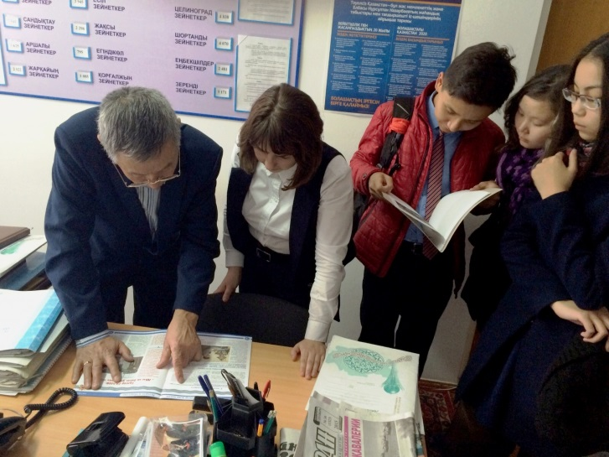
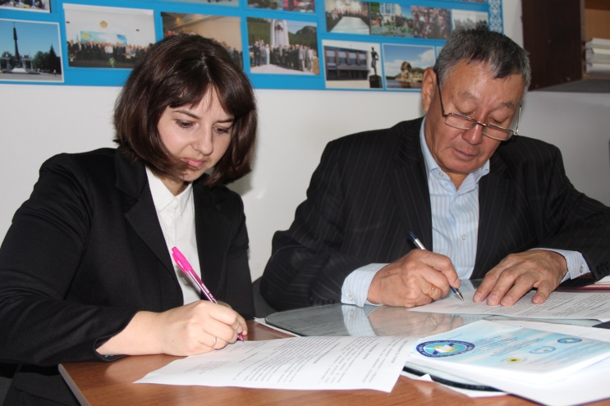
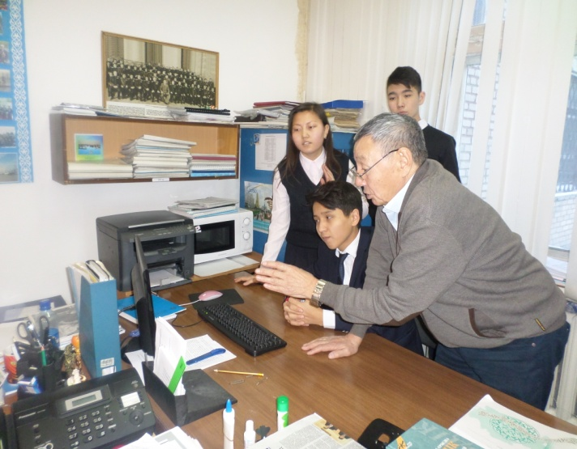
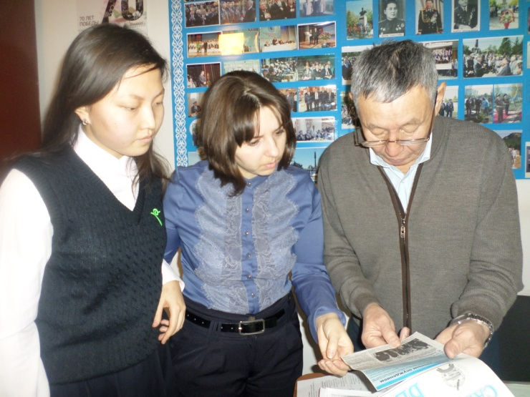
«Ардагерлер мәңгі есімізде»

Slide 19
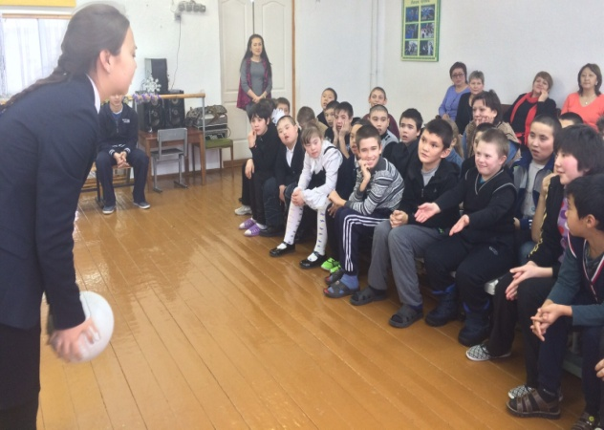
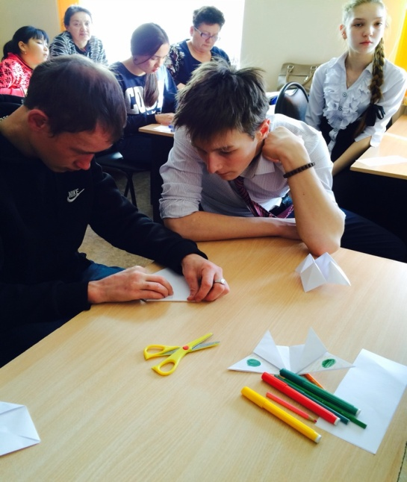
«Аялы алақан»
Поддержка и развитие воспитанников КГУ «Областная специальная коррекционная школа-интернат №1» , детского центра для детей с ограниченными возможностями «Аялау», Кокшетауского медико-социального учреждения, «Центра адаптации несовершеннолетних»

Slide 20
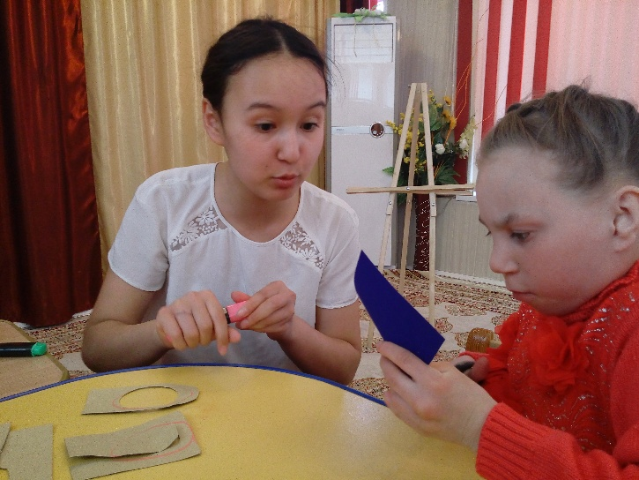
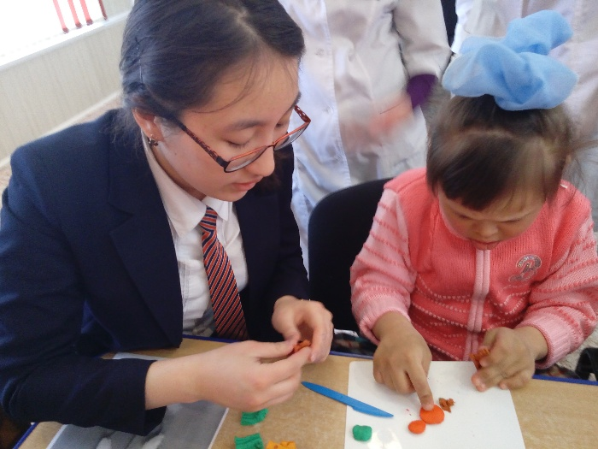
Занятия, тренинги, развивающие игры.
Дни открытых дверей.

Slide 21
Подготовка и проведение благотворительной ярмарки

Slide 22
Социальный проект «Join us! – Присоединяйся к нам!» Поддержка воспитанников Сандыктауского детского дома

Slide 23
Благотворительные акции
Концерт классической музыки
Ярмарки

Slide 24
«Солнечный круг»
Поддержка воспитанников «Щучинского дома ребенка»

Slide 25
Проект «Memoro from NIS. Обязательно помнить.»
Тема: «Ұлы Отан соғысы ардагерлеріне құрмет»
Герой: Малахов Валентин Иванович
Охотники за воспоминаниями: Елубай Айдана
Категория: Воспоминания о войне
https://youtu.be/ehjl421pXbY
«Помним и гордимся!», «Соғыс жылдары» , Никто не забыт, ничто не забыто...», «Соғыс беттерінен» , «Сбывшаяся мечта», «Өмір тағдыры», «Менің сүйікті әжем», «История моей жизни», «Ғаламтормен кездесуім».

Slide 26
Социальные практики в NIS
Цель: формирование идентичности казахстанца, эмоциональной привязанности, принадлежности, чувства гордости и преданности стране и своему народу;
Задачи: поддержка навыков исследования, рефлексивной культуры, формирование привычки трудиться.
Принципы: реализация подходов целостного образования, связи между обучением, исследованием и практикой; между мышлением, чувствами, действиями; ценности и ключевые темы как основа междисциплинарных связей.

Slide 27
Акция «Возьми ребенка на работу»

Slide 28
Социальная практика «10 дней на предприятии у родителей»

Slide 29
Социальная практика «2 апта ауылда

Slide 30
Семейные старты «Толагай» Соревнования по командным видам спорта

Slide 31
Позитивная среда
культура школы: заботливая, доброжелательная, уважительная среда, поощряющая ответственность и самостоятельность;
воспитывает всех и всё;
ценности : их знают, понимают, действуют в соответствии с ними, поддерживают своим поведением, разъясняют, обсуждают с другими;
правила в школе: ими руководствуются взрослые, учащиеся, родители, партнеры школы;
дисциплина ( ответственность и поощрения);
условия поддержки развития учеников: предметные зоны, медиатека, комната эмоциональной разгрузки, спортивные площадки, изостудия, актовый зал.

Slide 32
Нормативные документы
Правила внутреннего распорядка
для учащихся Назарбаев Интеллектуальных школ
Устанавливают распорядок образовательного процесса для учащихся, единые требования к школьной форме и внешнему виду учащихся, определяют права и обязанности учащихся и их законных представителей, основные нормы и правила поведения учащихся в здании, на территории Интеллектуальных школ, а также на всех внеурочных мероприятиях.
Правила соблюдения академической честности
в Назарбаев Интеллектуальных школах
Устанавливают принципы академической честности в образовательном процессе, права и обязанности членов школьного сообщества, определяют виды нарушения академической честности и порядок принятия мер в случае их совершения.
Политика по защите учащихся
филиалов АОО «Назарбаев Интеллектуальные школы»
Представляет собой систему основных принципов, правил и процедур, направленных на содействие в обеспечении физического и психологического благополучия учащихся

Slide 33
Нормативные документы
Правила внутреннего распорядка для учащихся
Назарбаев Интеллектуальной школы физико-математического направления города Кокшетау, проживающих в общежитии
Устанавливают внутренний распорядок образовательного процесса для учащихся, проживающих в общежитии, определяют права и обязанности учащихся и их законных представителей, основные нормы и правила поведения учащихся в общежитии, на его территории, а также на всех внеурочных мероприятиях, проводимых работниками общежития, и обязательны для исполнения всеми лицами школьного сообщества.

Slide 34
Ключевые принципы
открытость, доступность для всех участников образовательного процесса;
совместная ответственность всех за внедрение, поддержку, улучшение вопросов дисциплины и порядка в школе;
приоритет профилактических (воспитательных) мер;
использование дисциплинарных мер воздействия при неэффективности профилактических мер;
обсуждение, анализ причин нарушений , а не личности учащегося, допустившего нарушение.

Slide 35
Некоторые примеры
ответственность родителей за пропуски уроков по распискам родителей не более 10 дней, публичное извинение за неправомерные действия учащегося перед пострадавшей стороной;
внешний вид учащихся: обувь на высоком каблуке (не более 5 см), усы, бороды юношей; татуировки на теле;
дорогостоящие предметы: запрет приносить дорогостоящие вещи (электронные и мобильные аппараты, фото и видеокамеры, драгоценности, крупные суммы денег и т.п.) стоимостью более 5 МРП. Интеллектуальная школа не несет ответственности за утерю дорогостоящих вещей, указанных в настоящих Правилах.
уважение личного пространства, свободы других: запрещается фотографировать, производить аудио - видеозапись, снимать, хранить и передавать информацию в цифровом режиме посредством беспроводного доступа (ИК-порт, Bluetooth, радиочастоты и т.п.), распространять аудио, видео и фотоматериалы без предварительного согласия учащихся, работников и администрации Интеллектуальной школы
нарушения академической честности относится к значительным, серьезным нарушениям с вытекающими последствиями.

Slide 36
СПАСИБО ЗА ВНИМАНИЕ!

